Slide 1
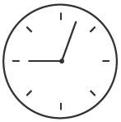

디지털시스템설계
발표자 임예지
팀원 김원중
김동욱
신세규

Slide 2
CONTENTS
1주제설명
2 종합블록도
3진행상황
4향후계획

Slide 3


주제설명
-스마트폰으로 시계의 모든 기능을 대체할 수 있지만 외출준비를 할 때는 스마트폰 사용이 제한적이다.

Slide 4
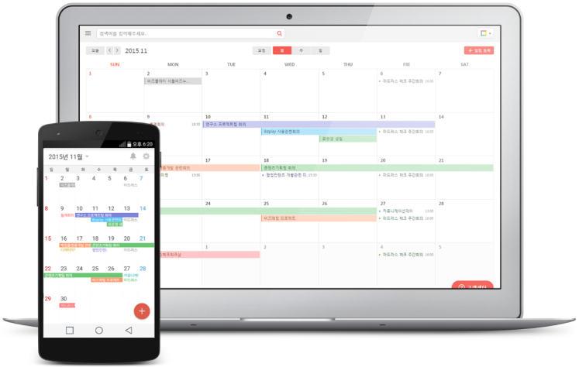
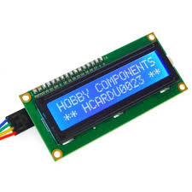

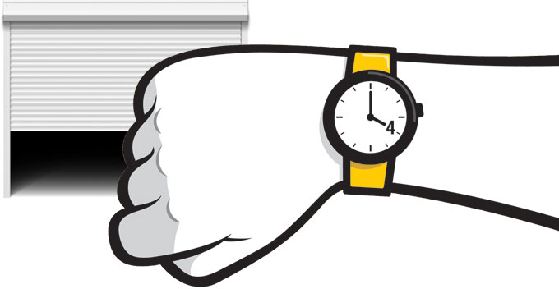
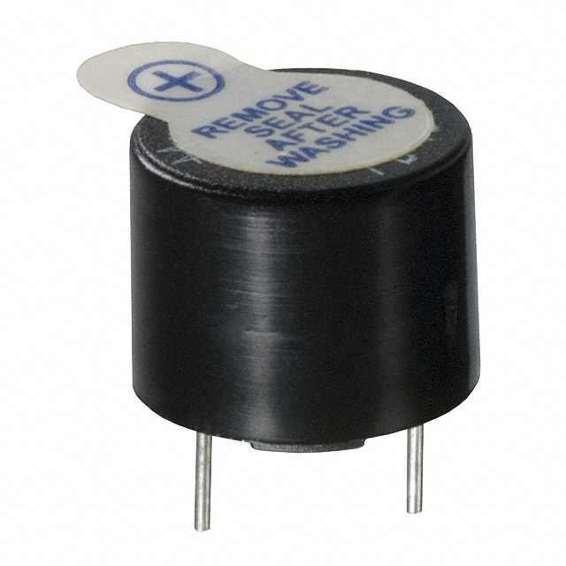
주제설명
Notes:
//안드로이드에 있는 일정을 표현해주는 스마트시계로
현재시간을 알려주며 lcd를 통한 일정관리 피에조를 통한 알림기능

Slide 5


종합회로도 - 초반
x
clk
seg_com
clock
D_7seg
btn[4]
val[32]
seg_data
alarm
LCD text
piezo
~
Bluetooth
~
android
~

Slide 6
종합회로도 - 완성
clk_50M
clk_1K
seg_com
clock
50M→1K
분주변환기
D_7seg (시계)
seg_data
LCD(일정)
e
알람
rs
rw
clock
50M→100K
분주변환기
alarm_decision
led_data(2)
uart_msg(128)
clk_100K
piezo(알림)
bell
uart_alarmTime(32)
uart_presentTime(32)
현재시간
UART
일정(문자)
rs232
일정(시간)
~
받아온현재시간
Bluetooth
~
android
~

Slide 7
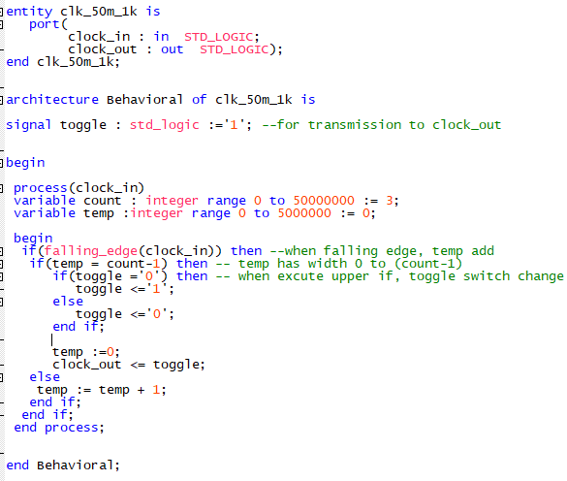
진행상황 - 분주기
clk_50M
clock
50M→1K
분주변환기
clk_1K
clk_50M
clock
50M→100K
분주변환기
clk_100K

Slide 8
진행상황 - 분주변환기
50Mhz
분주 변환
1Khz

Slide 9
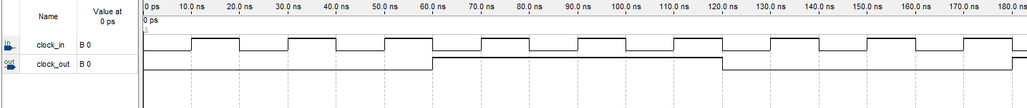
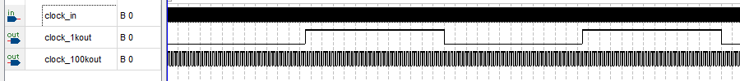
진행상황 - 분주기
3분주 시뮬레이션
500분주, 5분주 시뮬레이션

Slide 10
종합회로도 - 완성
clk_50M
clk_1K
seg_com
clock
50M→1K
분주변환기
D_7seg (시계)
seg_data
LCD(일정)
e
알람
rs
rw
clock
50M→100K
분주변환기
alarm_decision
led_data(2)
uart_msg(128)
clk_100K
piezo(알림)
bell
uart_alarmTime(32)
uart_presentTime(32)
현재시간
UART
일정(문자)
rs232
일정(시간)
~
받아온현재시간
Bluetooth
~
android
~

Slide 11
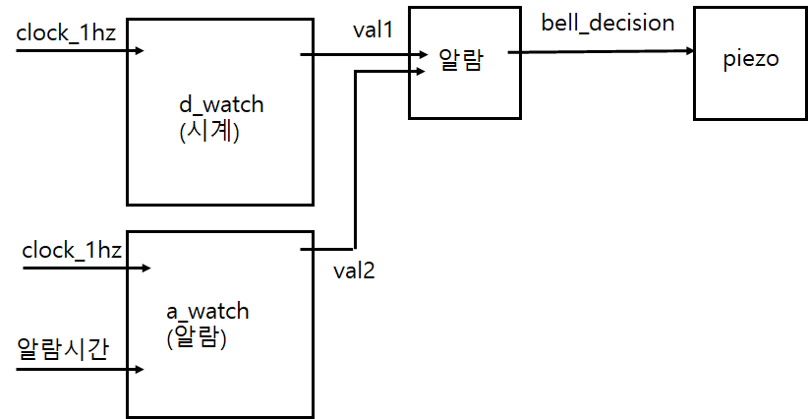
진행상황 - 알람
//실험 결과 xx아직 미완
문제 와 해결방안

Slide 12
종합회로도 - 완성
clk_50M
clk_1K
seg_com
clock
50M→1K
분주변환기
D_7seg (시계)
seg_data
LCD(일정)
e
알람
rs
rw
clock
50M→100K
분주변환기
alarm_decision
led_data(2)
uart_msg(128)
clk_100K
piezo(알림)
bell
uart_alarmTime(32)
uart_presentTime(32)
현재시간
UART
일정(문자)
rs232
일정(시간)
~
받아온현재시간
Bluetooth
~
android
~

Slide 13
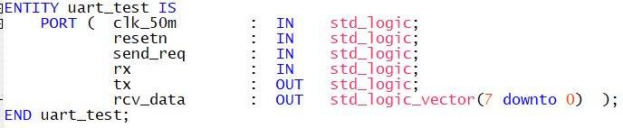
진행상황 - UART통신
clk_50M
UART
일정(시간)
일정(메시지)
현재시간
rx
Send_req
tx
bluetooth

Slide 14
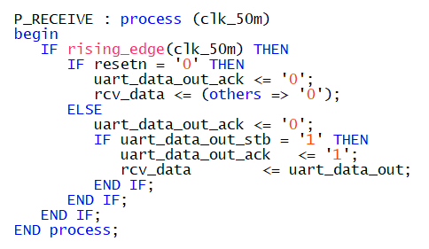
진행상황 - UART통신
필요한 프로세서

Slide 15
종합회로도 - 완성
clk_50M
clk_1K
seg_com
clock
50M→1K
분주변환기
D_7seg (시계)
seg_data
LCD(일정)
e
알람
rs
rw
clock
50M→100K
분주변환기
alarm_decision
led_data(2)
uart_msg(128)
clk_100K
piezo(알림)
bell
uart_alarmTime(32)
uart_presentTime(32)
현재시간
UART
일정(문자)
rs232
일정(시간)
~
받아온현재시간
Bluetooth
~
android
~

Slide 16
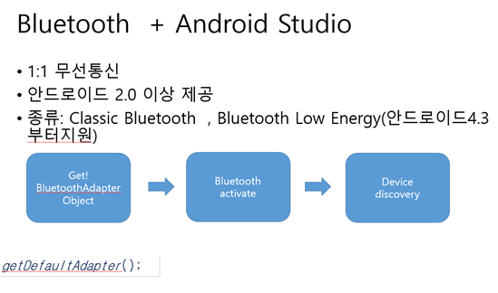
향후계획 - 안드로이드 구현 조사
모든 블루투스 액티비티를 위해 BluetoothAdapter가 요구된다.
BluetoothAdapter를 얻기 위해서는 스태틱 메소드인 getDefaultAdapter()를 호출하면 된다.

Slide 17
향후계획
- uart로부터 받은 정보 처리와 블루투스 연결
- 알람 시계 연동
- 피에조 구현
- 안드로이드 구현

Slide 18
감사합니다

